Slide 1
KT&G 주가 예측 모델
이채림

Slide 2
목차
동기 및 목표
주제
데이터 확보 방법
진행 과정
딥러닝
의의 및 아쉬웠던 점

Slide 3
동기 및 목표
수업시간에 배운 내용을 활용하여 직접 주가 예측 모델을 만들어본다.
1인 프로젝트인 만큼 처음부터 끝까지 혼자 프로젝트를 수행해본다.
주가 예측 모델이 잘 나올 경우 추후 실제 투자에도 활용해본다.

Slide 4
주제 : KT&G 주가 예측 모델
RNN, LSTM을 이용하여 주식 가격 예측 프로그램을 만들어 본다.
평소에 투자를 해 봤던 기업으로 관심이 있었다.
KT&G는 우리나라의 대표적인 내수기업 중 하나로 재무제표 값이 주가에 미치는 영향이 상대적으로 클 것이라 예상.

Slide 5
데이터 확보 방법
KT&G 공식 홈페이지
전자공시 시스템 DART
한경 컨센서스
리포트

Slide 6
진행 과정
수업시간에 배운 내용 복습 및 심화학습
Finance DataReader
KT&G 재무 데이터 추출
딥러닝 모델을 사용하여 주가 예측
결과 도출 및 분석

Slide 7
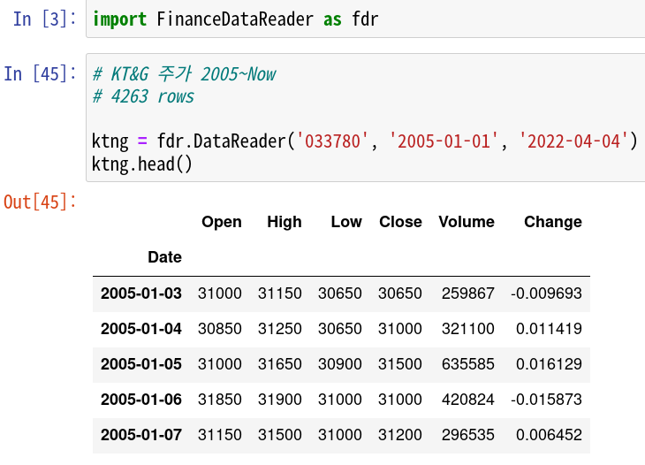
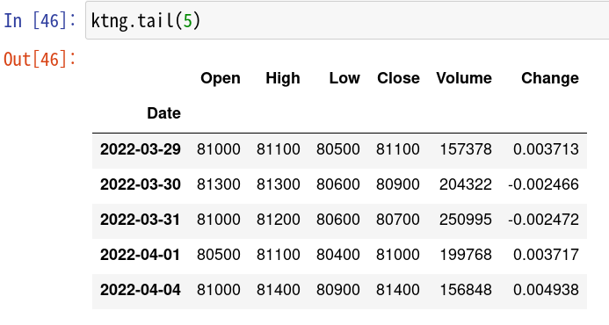
Finance DataReader

Slide 8
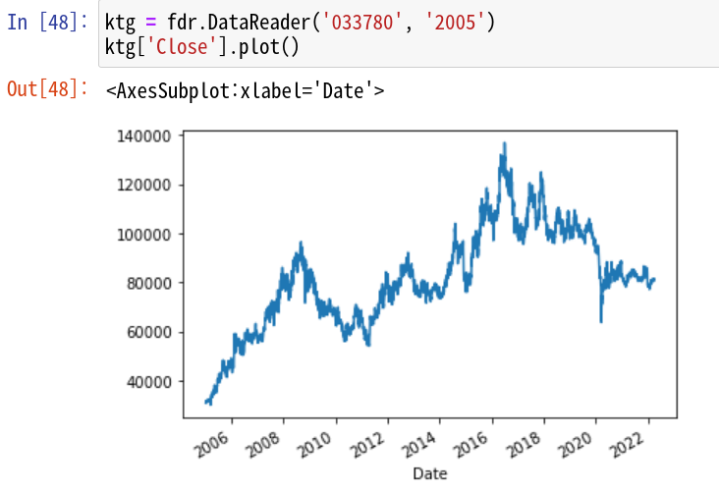
Finance DataReader

Slide 9
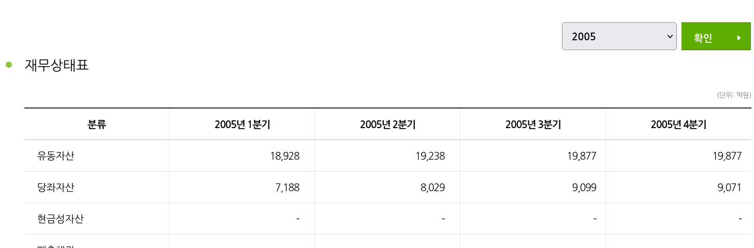

KT&G 재무데이터

Slide 10
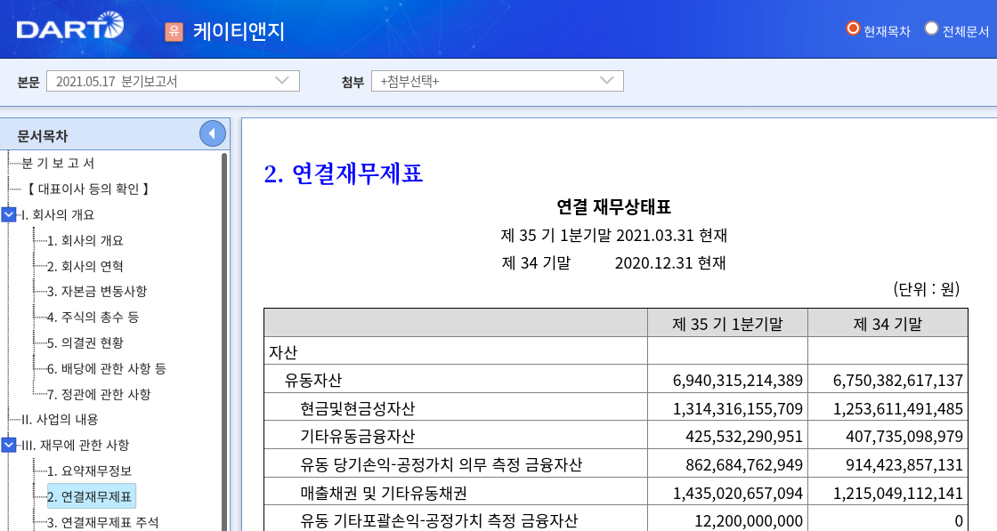

KT&G 재무데이터

Slide 11
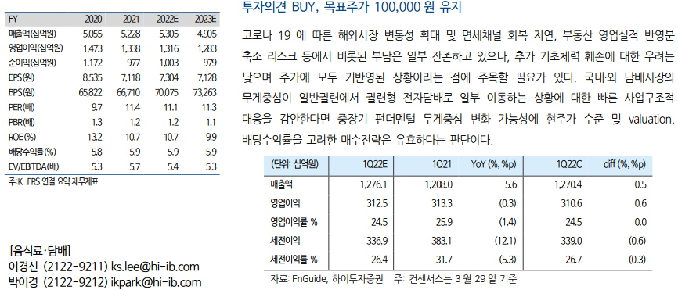
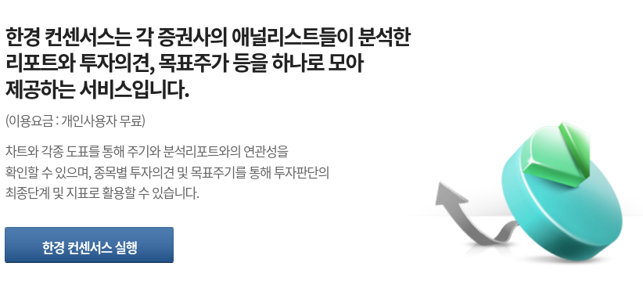
KT&G 재무데이터

Slide 12
매출액 KT&G의 총 매출액 영업이익 영업활동을 통하여 획득한 이익(손실), 전체 매출액에서 제조에 들어가는 매출원가와 영업활동에 들어가는 비용인 판관비를 제외하고 남은 수익 영업이익률 제조 단계에서 원가가 높거나 판매 단계에서 효율적이지 못하면 영업이익률이 떨어지게 된다
= 영업이익/매출액 x 100

Slide 13
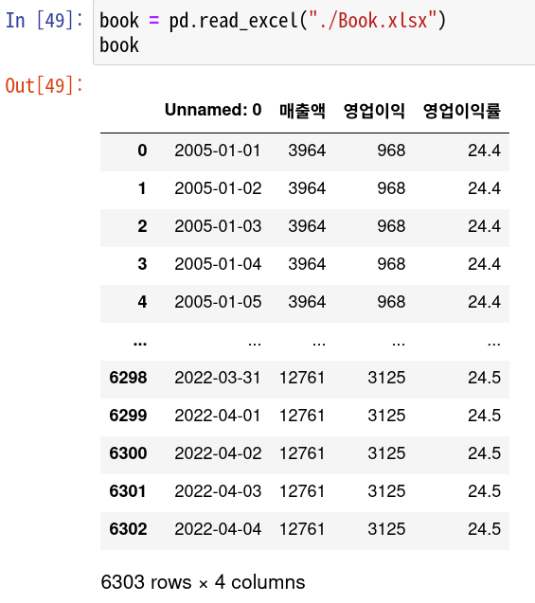
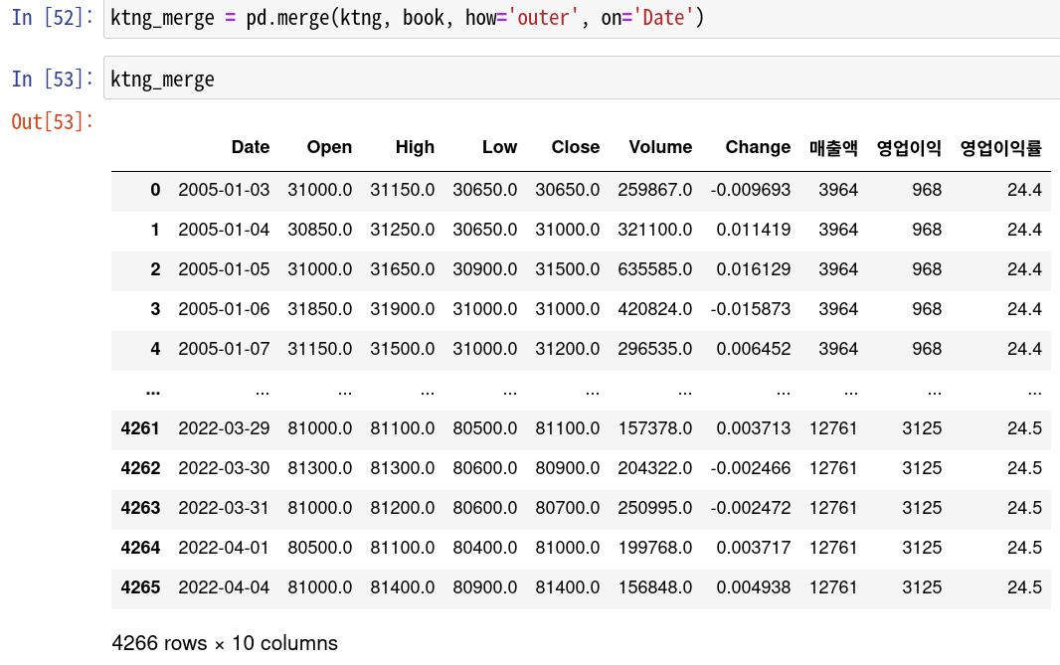
Merge

Slide 14
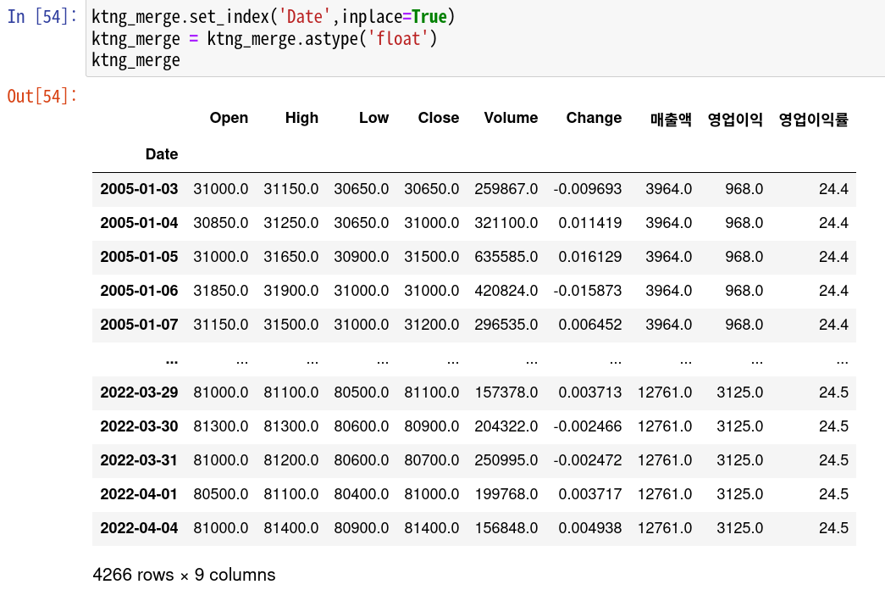

Merge

Slide 15
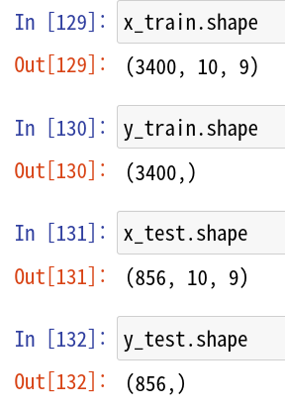
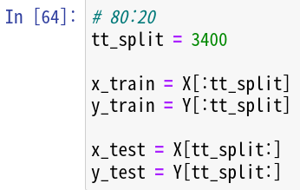
Split

Slide 16
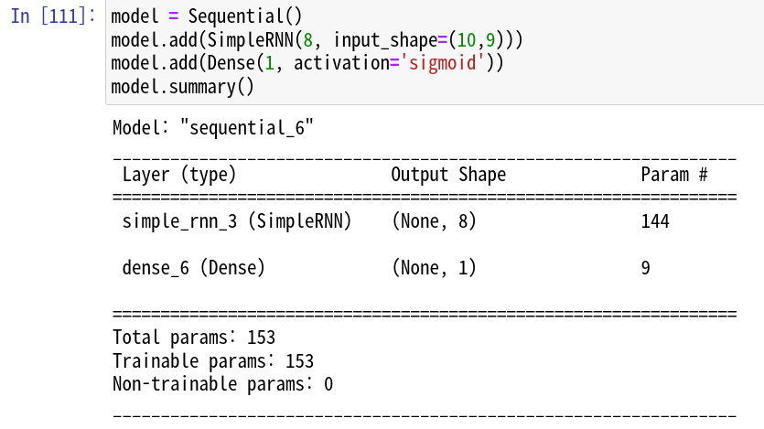
DeepLearning

Slide 17
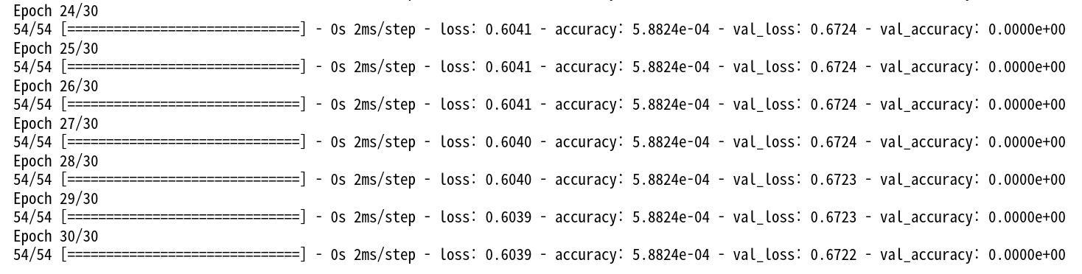
DeepLearning

Slide 18
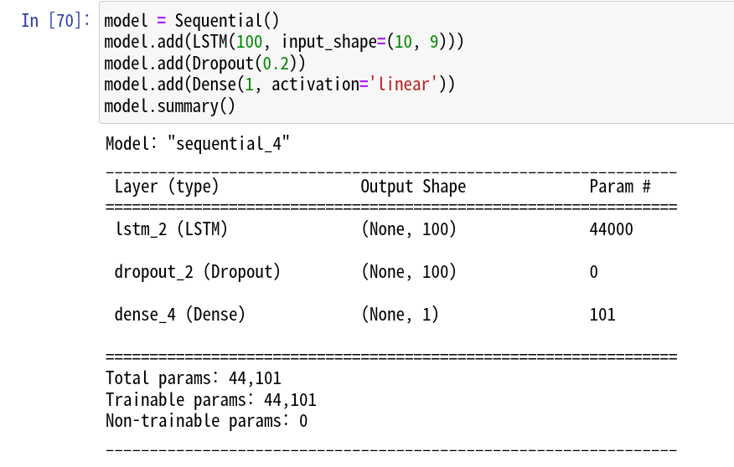
DeepLearning

Slide 19
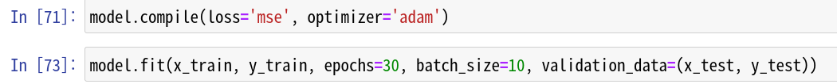
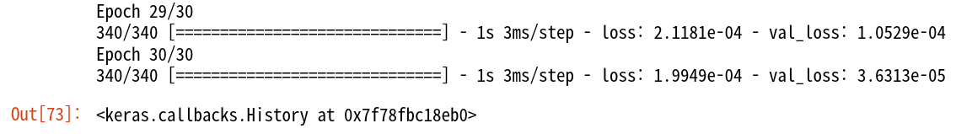
DeepLearning

Slide 20
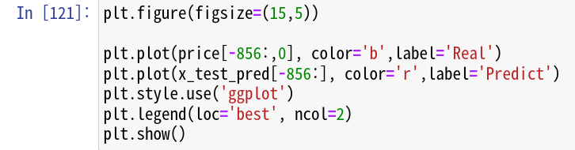
DeepLearning

Slide 21
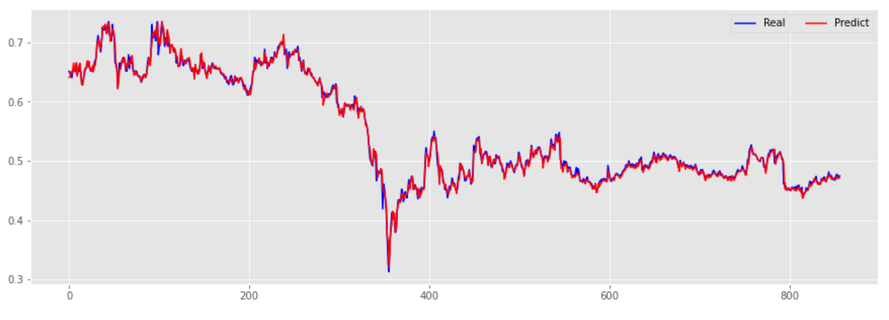
Graph

Slide 22
의의
​
수업 내용 복습 및 심화학습
KT&G 재무 데이터를 가져오는 과정에서 고생
처음부터 끝까지 혼자 한 프로젝트

Slide 23
아쉬운 점
​
더 정교하게 정리된 재무데이터
코딩 능력의 부족으로
여러가지를 시도해 보지 못함
실제 투자까지 이어지지 못함

Slide 24
감사합니다.

